Slide 1
DOKUMENTŲ PASIRAŠYMAS KVALIFIKUOTU ELEKTRONINIU PARAŠU
Teikiant paraiškas Nacionalinei paramai kaimo bendruomenių veiklai 2022 m.

Slide 2
Vadovaujantis 2022 metų Nacionalinės paramos kaimo bendruomenių veiklai teikimo taisyklių (Lietuvos Respublikos žemės ūkio ministro 2022 m. vasario 9 d. įsakymu Nr. 3D-92) 32 punktu – paramos paraiška ir pridedami dokumentai pildomi lietuvių kalba, teikiami pasirašyti kvalifikuotu elektroniniu parašu ir siunčiami el. paštu dokumentai@nma.lt.
Paraiška ir prašomi dokumentai gali būti pasirašyti ir pateikti vadovo arba tinkamai įgalioto asmens.
Kitais būdais pateikta paraiška nevertinama.

Slide 3
Kas yra kvalifikuotas elektroninis parašas?
Kvalifikuoto el. parašo teisinė galia yra tokia pati, kaip ir ranka pasirašyto parašo.
Elektroninis parašas yra kvalifikuotas, jei jis yra saugus ir sudarytas saugia parašo formavimo įranga bei patvirtintas galiojančiu kvalifikuotu sertifikatu.
Reikalavimai kvalifikuotam el. parašui yra vienodi visose ES šalyse.
Reikalavimų kvalifikuotam el. parašui tenkinimą prižiūri ir garantuoja valstybė.

Slide 4
Kvalifikuoto elektroninio parašo įsigijimas
Kvalifikuotą elektroninio parašo sertifikatą galite įsigyti iš kvalifikuotus sertifikatus sudarančio sertifikavimo paslaugų teikėjo arba jo registravimo tarnybos.
El. parašo sertifikatas ASMENS TAPATYBĖS KORTELĖJE (jo naudojimui reikia turėti kortelės skaitytuvą ir kompiuteryje įdiegti kortelės skaitytuvo veikimą palaikančią programinę įrangą).
„SMART-ID“ PROGRAMĖLĖJE (kreiptis į „SEB“, „Swedbank“ ar „Luminor“ banko skyrių).
Mobiliojo ryšio operatoriaus salone („Telia“, „Bitė“, „Tele2“, „Teledema“), kur kvalifikuoto elektroninio parašo sertifikatas yra įrašomas į telefono SIM kortelę.

Slide 5
Kokios įrangos Jums reikės?

Slide 6
Kas yra ADOC dokumentas?
ADOC – elektroniniu parašu pasirašomas elektroninio dokumento formatas.
ADOC formato dokumentas yra tarsi „konteineris“, į kurio vidų įdedamas el. parašu pasirašomas elektroninis dokumentas (DOCX, PDF ar kt. formato dokumentai, kurie po pasirašymo įgauna plėtinį ADOC, t. y. el. parašu pasirašytas dokumentas).
Užpildytą paramos paraišką ir pridedamus dokumentus (dažnu atveju skenuotus) turite turėti savo kompiuteryje, USB laikmenoje arba el. pašte.

Slide 7
Dokumentų formatai
Kad pasirašyti užpildytą paramos paraišką ir dokumentų priedus (dažnu atveju skenuotus – PDF formatu) dokumentus turite turėti savo kompiuteryje, USB laikmenoje arba el. pašte.
Dokumentai gali būti teikiami šiais formatais: DOC, DOCX, XLS, XLSX, PDF.
Keletą dokumentų (failų) galite sujungti į vieną PDF formato dokumentą internete nemokamai: https://www.freepdfconvert.com/lt/merge-pdf

Slide 8
Dokumento pasirašymo kvalifikuotu el. parašu variantai
ADOC dokumentus sukurti, pasirašyti kvalifikuotu elektroniniu parašu ir tikrinti galima skirtingais būdais. Rekomenduojame šiuos (nemokamus) ADOC formato dokumento sukūrimo, pasirašymo ir tikrinimo variantus:
1. Lietuvos vyriausiojo archyvaro tarnybos interneto svetainėje https://www.archyvai.lt/lt/paslaugos_53/adoc-dokumentai.html 2. Signa Web interneto svetainėje https://signa.mitsoft.lt/signa-web/app/index.html
3. Atsisiuntus ir suinstaliavus Jūsų kompiuteryje programą Signa 2010 (beta).

Slide 10
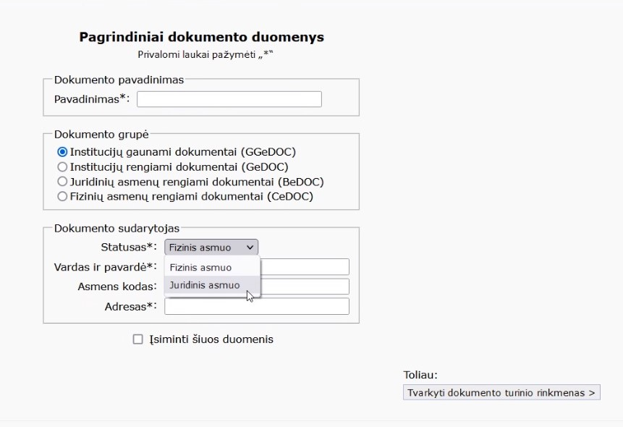

Slide 12
1. įkelti pagrindinį dokumentą – paramos paraišką (privaloma);
2. įkelti pridedamus dokumentus/priedus (pvz., komerciniai pasiūlymai, protokolai, NT dokumentai ir kt.);
3. įkelti kitus savarankiškus ADOC dokumentus (retai pasitaiko).

Slide 16
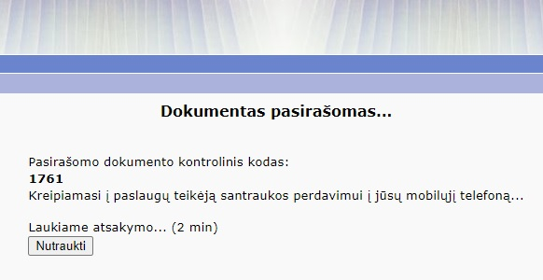
Mobiliajame telefone patvirtinkite pranešimą PIN kodu.

Slide 17
Sėkmingai pasirašius el. dokumentą, nepamirškite jo išsaugoti.

Slide 18
Norėdami patikrinti ar el. parašas yra galiojantis ir peržiūrėti dokumentus, pasirinkite meniu punktą „ADOC dokumento peržiūra ir tikrinimas“ ir įkelkite savo pasirašytą bei išsaugotą ADOC dokumentą.

Slide 19
Dokumento teikimas NMA
Išsaugotą, vadovo ar tinkamai įgalioto atstovo pasirašytą, ADOC dokumentą siųskite el. paštu dokumentai@nma.lt
Per vieną kartą NMA gali būti siunčiami ne didesni nei 25 MB apimties dokumentai, didesnės apimties dokumentai gali būti išskaidyti ir teikiami per kelis kartus. Jeigu dokumentai siunčiami ne vienu metu, jie turi būti pateikti tą pačią dieną.
Paraiška ir prašomi dokumentai turi būti pateikti ne vėliau kaip iki kvietimo teikti paramos paraiškas paskutinės dienos 24 valandos.
Apie Jūsų siųstus ir užregistruotus dokumentus NMA informuos el. laišku.

Slide 20
ADOC dokumentų sudarymas, pasirašymas ir tikrinimas Signa Web interneto svetainėje - https://signa.mitsoft.lt/signa-web/app/index.html
Dokumentų pasirašymo kvalifikuotu elektroniniu parašu instrukcija: https://www.litfood.lt/veiklos-sritys/socialinis-bendradarbiavimas/vykdomos-veiklos-seminarai-leidiniai/

Slide 21
GEROSIOS PRAKTIKOS SKLAIDA. PROJEKTAI GAVĘ NACIONALINĘ PARAMĄ KAIMO BENDRUOMENIŲ VEIKLAI 2021 M.
El. leidinius rasite šiuo adresu: https://www.litfood.lt/veiklos-sritys/socialinis-bendradarbiavimas/vykdomos-veiklos-seminarai-leidiniai/

Slide 22
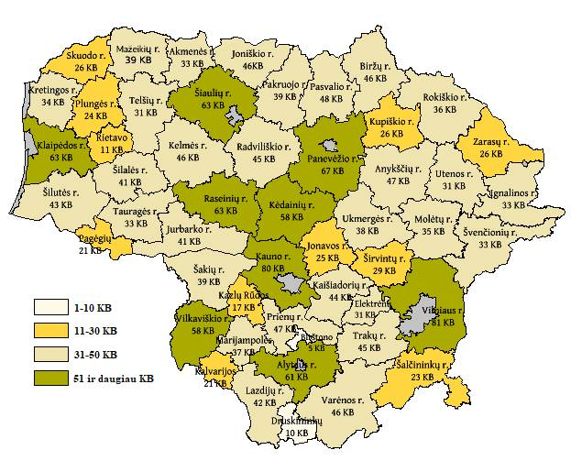
LIETUVOJE VEIKIANČIŲ KAIMO BENDRUOMENINIŲ ORGANIZACIJŲ SĄVADAS
https://www.litfood.lt/veiklos-sritys/socialinis-bendradarbiavimas/kaimo-bendruomenes/

Slide 23
Ačiū už dėmesį ir sėkmės Jums teikiant paraiškas!
Pagalba ir konsultacijos pildant paraiškas: Socialinio bendradarbiavimo skatinimo skyrius Tel. Nr. 8 685 54097, 8 685 87511, 8 686 25463 El. paštu: bendruomenes@litfood.lt

